Slide 1
Kam s odpadem?

Slide 2
Cíle
uvědomit si význam třídění odpadu
naučit se rozlišovat druhy odpadu
posílit v žácích problematiku udržitelného rozvoje

Slide 3
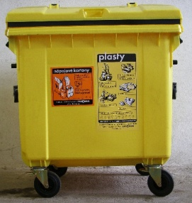
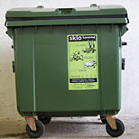
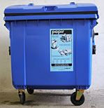
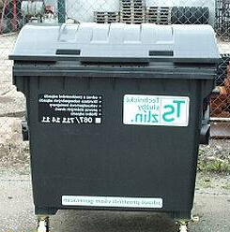

Slide 4
Aktivita: časová osa
Cíle: odhad rozkladu vybraných výrobků a materiálů
1. Pokuste se rozmístit jednotlivá políčka podél časové osy

Slide 6
2. Navrhněte efektivnější likvidaci jednotlivého odpadu, než uskladnění na jednu skládku
výrobek, materiál | efektivní likvidace odpadu
nedopalek od cigarety
kožená obuv
žvýkačka
bavlněné látky
papír
baterie
slupky od pomeranče
hliníkové plechovky
igelitové tašky
skleněné lahve

Slide 7
Druhotná využitelnost odpadu
papír (roztříděný na noviny, časopisy, kancelářský papír atd.) – výroba dalšího papíru vírnách
PET lahve – výroba fleecového vlákna
nápojové kartony – rozemletí na drť – papírovina nebo lisování stavebních desek
tvrdé plasty (obaly od kosmetiky) – znovuzapojení do výroby obalů
směsný plastový odpad – výroby zatravňovacích dlaždic, protihlukových stěn aj.
sklo – po speciálním vytřídění znovuzapojení do výroby

Slide 8
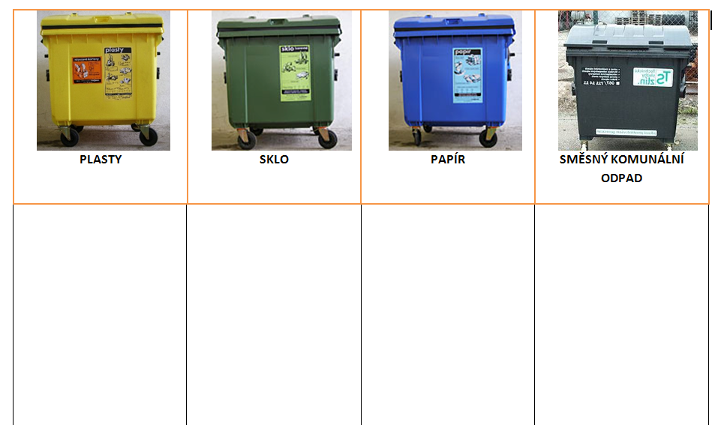
Aktivita: Kam s odpadem?

Slide 9
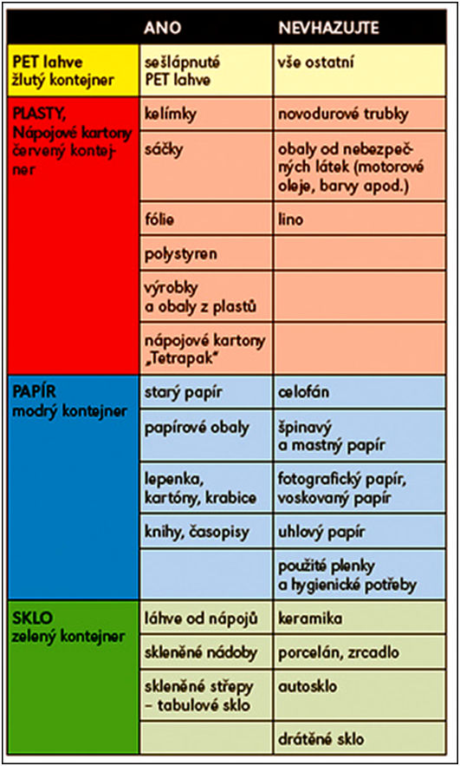

Slide 10
plasty: potravinářská fólie, PET lahve, plastový kelímek, mikrotenové sáčky
sklo: skleněné lahve, sklenice, skleněná tabule
papír: sešity, noviny, krabice, kancelářský papír
směsný komunální odpad:linoleum a PVC, víčka od jogurtu, papírové pytle, molitan, porcelán, alobal (sbírá se i zvlášť), nápojové kartony, polystyren
nepřiřazený odpad (likvidace prostřednictvím sběrných dvorů): televize, varná konvice, barvy, autosklo, baterie

